Slide 1
Diplomado en Preparación y Evaluación Social de Proyectos
Eficiencia en equilibrio parcial y críticas al análisis de excedentes

Slide 2
Contenido
Las limitaciones del análisis económico de eficiencia en el equilibrio parcial

Slide 3
Eficiencia y competencia perfecta
Han visto ilustrado por el modelo de oferta y demanda, que el mercado competitivo maximiza excedente total:
Excedente total = EC + EP = INT (lo que están dispuestos a pagar los consumidores – P) + (P – costo para productores) .
ET = Valor para consumidores – Costo para productores.
Si la asignación de recursos maximiza el excedente total ES EFICIENTE.

Slide 4
Eficiencia y competencia perfecta
Las unidades producidas son consumidas por los consumidores que más las valoran.
Estas unidades son producidas por los productores de menores costos.
La cantidad producida maximiza el excedente total

Slide 5
Producción más allá de q*. Valor para compradores es menor que costo para productores
Representación gráfica
Valor para compradores es mayor, que costo para productores en [0;q*]
q*

Slide 6
“Los individuos son guiados por una mano invisible, a promover un fin que no formaba parte de sus planes... Preocupados de sus propios intereses, frecuentemente promueven aquellos de la sociedad con mayor eficacia que cuando se proponen promoverlos.” (Adam Smith, La riqueza de las naciones).

Slide 7
El excedente es una medida del bienestar
En el caso del excedente del consumidor, es una medida de su bienestar económico, dadas sus preferencias e ingresos.
El liberalismo sugiere que, en general, deberían respetarse las preferencias de las personas y, por tanto, la disposición a pagar es una buena medida del valor de los bienes y servicios para las personas.
De gustibus non est disputandum: los gustos son opiniones subjetivas que no pueden ser calificadas como buenas o malas
¿Y qué pasa con los gustos sádicos o masoquistas? ¿O con el suicidio?
Necesidades vs deseos

Slide 8
El excedente es una medida del bienestar
A veces la disposición a pagar individual no es una buena medida del beneficio para la sociedad:
Prohibición del alcohol en ciertos países del Medio Oriente o en EE.UU. entre 1920 y 1933 https://www.bbc.com/mundo/noticias-50180626
Drogas
Donación de órganos
Aborto

Slide 9
El Mercado de riñones y el efecto de la National Organ Transplantation Act
Precio
40.000$
B
D
20.000$
C
A
8.000
12.000
Cantidad
Figura 9.7 El Mercado de riñones y el efecto de la National Organ Transplantation Act
Notes:
Figura 9.7 El mercado de riñones y el efecto de la National Organ Transplantion Act. El precio que vacía el mercado es de 20.000 dólares; a este precio, se ofrecerían alrededor de 12.000 riñones al año. La ley de 1984 hace que el precio sea, de hecho, cero. Aun así, se donan alrededor de 8.000 riñones al año; esta oferta restringida es S’ . La pérdida que experimentan los oferentes viene dada por el rectángulo A y el triángulo C. Si los consumidores recibieran riñones sin coste alguno, su ganancia vendría dada por el rectángulo A menos el triángulo B. En la práctica, los riñones suelen relacionarse en función de la disposición a pagar y muchos receptores pagan todo o la mayor parte del precio de 40.000 dólares que vacía el mercado cuando se restringe la oferta. Los rectángulos A y D miden el valor total de los riñones cuando se restringe la oferta.
Alternativas: dar prioridad a los que se han declarado donantes, generar mercado de personas dispuestas a donar a parientes pero que no son compatibles. (Roth)

Slide 10
Eficiencia cuando excedente de mercado no es un buen criterio de bienestar
Así, en algunos “mercados” no se acepta la asignación producida por la interacción de oferta y demanda:
En particular, la disposición a pagar no solo expresa preferencias, sino también capacidad de pago.
En la donación de órganos se decide reemplazar la demanda por un mecanismo de asignación que refleje mejor las preferencias sociales, las que son expresadas por ciertas reglas:
Ser compatible
Dado lo anterior, edad, años de vida por delante (a los que se puede añadir la calidad de vida de estos años), si tiene hijos dependientes y edad de éstos, etc.
Se intenta reemplazar así la capacidad de pago o el poder político (ver episodio 45 House of Cards minuto 38) por asignaciones basadas en criterios técnicos.

Slide 11
Eficiencia y límites a los mercados
Autores como Alvin Roth han intentado mejorar la eficiencia de estos “mercados” en los cuales se considera que la disposición a pagar no es el criterio adecuado de asignación de valor:
Mejorar el match e incentivar donaciones compatibles.
Emparejamiento
Selección escolar

Slide 12
Eficiencia y límites a los mercados
Prohibir un mercado no elimina la disposición a pagar, lo que puede generar efectos indeseados.
Florecimiento del crimen organizado en torno a lo que está prohibido, como el alcohol durante la ley seca (1920-1933) o el narcotráfico, actualmente.
Comercio de órganos.
https://www.youtube.com/watch?v=N-Dcv-eTpKY (No la estoy recomendando)
Hay muchos países que deciden controlar el mercado inmobiliario
Controles al precio de los arriendos.
Impuestos crecientes, según el número de propiedades que se posea.

Slide 13
Discusión
Elizabeth Anderson (1993) Value in Ethics and Economics, Harvard University Press: Cambridge, Massachusetts.
… goods can be plural, they can differ in kind or quality: they differ not only in how much we should value them, but in how we should value them… If different spheres of social life, such as the market, the family, and the state, are structured by norms that express fundamentally different ways of valuing people and things, then there can be some ways we ought to value people and things that can't be expressed through market norms. We have to govern their production, circulation, and enjoyment through the norms of other social spheres to value them adequately. (p xiii).
Notes:
Sandel. On efficiency grounds, it is hard to find fault with the line-standing business. The homeless people who spend hours queuing up receive a payment that makes the waiting worth their while. Those who employ their services gain access to a Congressional hearing or a Supreme Court argument that they are eager to attend and willing to pay for. And the company that arranges the deal makes money too. All of the parties are better off, and no one is worse off.
Objeciones: unfair, las compañías de lobby tienen más acceso que los ciudadanos comunes;
Degrada el Congreso y la Corte Suprema
Fine or fee
Procreation permits, refugee and walrus quotas
Pagar en caso de aceptar planta de deshechos nucleares o por captar donaciones por los niños transforma la actividad y reduce aceptación o captaciones: Relying solely on cash payments to induce residents to accept a nuclear waste facility is not only expensive; it is corrupting. The reason it is corrupting is that it bypasses persuasion and the kind of consent that arises from deliberating about the risks the facility poses and the larger community’s need for it. In a similar way, paying students to collect charitable contributions on donation day not only adds to the cost of fundraising; it dishonors their public spirit and disfifigures their moral and civic education.

Slide 14
Discusión
Alvin E. Roth (2007) Repugnance as a Constraint on Markets Journal of Economic Perspectives—Volume 21, Number 3—Summer—Pages 37–58.
In the simplest form of kidney exchange, a patient with a willing donor who has an incompatible blood type (or who is incompatible for another reason) can exchange a kidney with another such incompatible patient– donor pair (p. 38).

Slide 15
Discusión
Michael J. Sandel (2013) Market Reasoning as Moral Reasoning: Why Economists Should Re-engage with Political Philosophy. Journal of Economic Perspectives—Volume 27, Number 4—Fall—Pages 121–140.
As markets reach into spheres of life traditionally governed by nonmarket norms, the notion that markets never touch or taint the goods they exchange becomes increasingly implausible. A growing body of research confifirms what common sense suggests: financial incentives and other market mechanisms can backfifire by crowding out nonmarket norms.

Slide 16
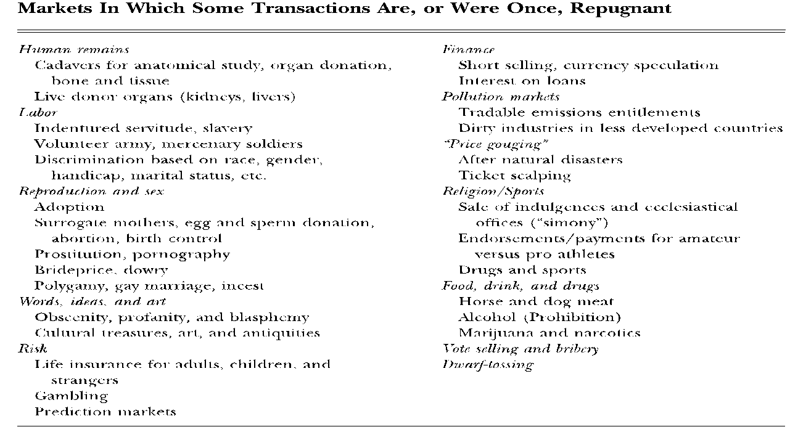
Repugnance as a Constraint on Markets
Fuente: Alvin E. Roth (2007) Repugnance as a Constraint on Markets Journal of Economic Perspectives—Volume 21, Number 3—Summer—Pages 37–58.

Slide 17
Diplomado en Preparación y Evaluación Social de Proyectos
Eficiencia en equilibrio parcial y Críticas al análisis de Excedentes

